Slide 1
Lập trình cơ bản với ngôn ngữ C
Bài 2: Các kiểu dữ liệu, nhập/xuất trong C

Slide 2
I. BIỂU DIỄN DỮ LIỆU TRONG C

Slide 3
Biểu diễn dữ liệu trong C
Trong lập trình, chúng ta thường phải thao tác với nhiều loại dữ liệu khác nhau. Trong C có 4 loại dữ liệu cơ bản như sau:
Số nguyên (Integer number)
Số thập phân (Floating-point number)
Kí tự (Character)
Xâu (String)

Slide 4
Biểu diễn dữ liệu trong C
1. Số nguyên
C hỗ trợ 3 kiểu biểu diễn số nguyên như sau:
Hệ cơ số 10 (decimal): Là cách biểu diễn thông dụng nhất
Ví dụ: 0, 123, -8725, 123456789, …
Hệ cơ số 16 (hexadecimal): Bắt đầu bằng 0x
Ví dụ: 0x8B, 0xD7F, …
Hệ cơ số 8 (octal): Bắt đầu bằng 0
Ví dụ: 035, 0127, …
Chi tiết về các hệ cơ số cũng như cách chuyển đổi có thể xem tại:
https://hocict.wordpress.com/2014/03/18/cac-he-dem-co-ban-nen-biet/

Slide 5
Biểu diễn dữ liệu trong C
2. Số thập phân
Có 2 cách biểu diễn số thập phân trong C:
Kí pháp dấu chấm tĩnh (Fixed-point notation): Giống như cách viết số thập phân thông thường, gồm phần nguyên và phần thập phân.
VD: 1.45, -55.98712, 100.0, …
Kí pháp khoa học (Scientific notation): Tương tự như cách biểu diễn khoa học của số thập phân (VD: 3.8×10⁹, -1.25×10⁻², …), trong đó ta thay ×10 bằng kí tự e
VD: 3.8e9, -1.25e-2, 1e100, …

Slide 6
Biểu diễn dữ liệu trong C
3. Kí tự
Trong C, dữ liệu kí tự được đặt trong cặp dấu phẩy trên ' '.
VD: 'A', 'b', '9', '@', …
Bảng mã ASCII
ASCII (American Standard Code for Information Interchange) là bảng mã tiêu chuẩn dùng để hiển thị văn bản tiếng Anh trong máy tính. Bảng mã ASCII gồm 128 kí tự (32 kí tự điều khiển và 96 kí tự in được) được đánh số thứ tự từ 0 đến 127. Mỗi số thứ tự này được gọi là mã ASCII của kí tự.
Kí tự | Mã ASCII
'0' đến '9' | 48 đến 57
'A' đến 'Z' | 65 đến 90
'a' đến 'z' | 97 đến 122
Space (dấu cách) | 32
TAB (khoảng trắng) | 9
LF (xuống dòng) | 10

Slide 7
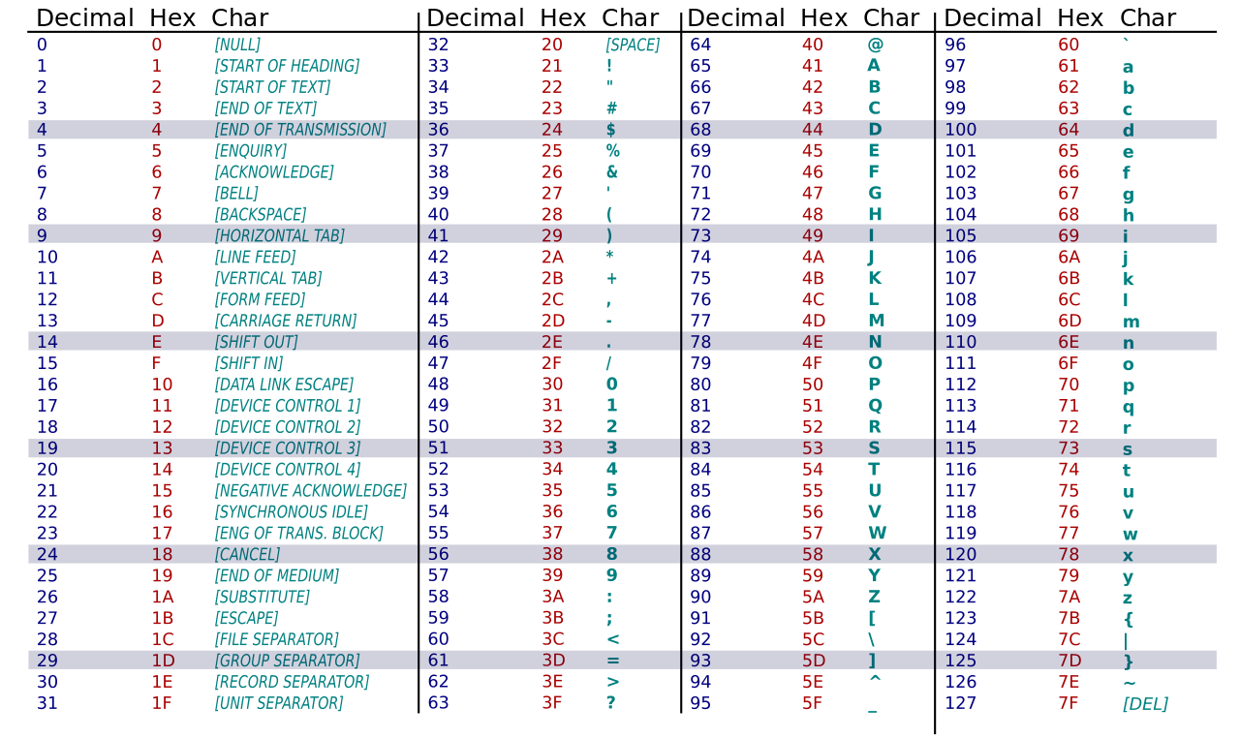
Biểu diễn dữ liệu trong C
Bảng mã ASCII

Slide 8
Biểu diễn dữ liệu trong C
4. Xâu
Trong C, chuỗi kí tự (xâu) được đặt trong cặp dấu phẩy kép " ".
VD: "Xin chao", "123", "ABCDEF", "nguyenvana@gmail.com", …
Xâu rỗng (xâu không có kí tự nào): ""

Slide 9
Biểu diễn dữ liệu trong C
Câu hỏi:
Làm thế nào để lưu trữ và in ra các kí tự ' và ", khi mà chúng đã được dùng để biểu diễn dữ liệu kí tự và xâu?
Làm thế nào để in xuống dòng trong C?
Trả lời: Chuỗi thoát (escape sequence)
Ví dụ:
Xâu "Xin chao\nToi la Nguyen" khi in ra sẽ thành:
Xin chao
Toi la Nguyen
Xâu "Cau \"thong minh\" lam." khi in ra sẽ thành:
Cau "thong minh" lam.
Chuỗi thoát | Kí tự tương ứng trong bảng mã ASCII
\' | '
\" | "
\\ | \
\n | LF (xuống dòng)
\r | CR (lùi đầu dòng)
\t | TAB (khoảng trắng)
\0 | NUL (kí tự rỗng)
Một số chuỗi thoát hay dùng

Slide 10
II. CÁC KIỂU DỮ LIỆU TRONG C

Slide 11
Các kiểu dữ liệu trong C
Để lưu trữ và thao tác với dữ liệu, C cung cấp cho chúng ta một số kiểu dữ liệu (data type). Chúng bao gồm các kiểu cơ bản (số nguyên, số thập phân, kí tự) và các kiểu phức hợp (mảng, xâu, cấu trúc, …).
Các kiểu dữ liệu khác nhau về:
Loại dữ liệu mà chúng lưu trữ.
Cấu trúc dữ liệu bên trong.
Kích thước – phạm vi lưu trữ.

Slide 12
Các kiểu dữ liệu trong C
1. Các kiểu dữ liệu số nguyên
Tên kiểu dữ liệu | Kích thước bộ nhớ | Phạm vi lưu trữ
Số nguyên thông thường
char | 1 byte | -128 .. 127
short | 2 byte | -32768 .. 32767
int | 4 byte | -2,147,483,648 .. 2,147,483,647
long | 4 byte | -2,147,483,648 .. 2,147,483,647
long long | 8 byte | -9,223,372,036,854,775,808 .. 9,223,372,036,854,775,807
Số nguyên không âm
unsigned char | 1 byte | 0 .. 255
unsigned short | 2 byte | 0 .. 65535
unsigned int | 4 byte | 0 .. 4,294,967,295
unsigned long | 4 byte | 0 .. 4,294,967,295
unsigned long long | 8 byte | 0 .. 18,446,744,073,709,551,615
Trong tình huống thông thường, kiểu dữ liệu số nguyên nên dùng là int.

Slide 13
Các kiểu dữ liệu trong C
2. Các kiểu dữ liệu số thập phân
Tên kiểu dữ liệu | Kích thước bộ nhớ | Phạm vi lưu trữ (xấp xỉ) | Độ chính xác
float | 4 byte | ± 3.4 × 10^{± 38} | 7 chữ số sau dấu thập phân
double | 8 byte | ± 1.7 × 10^{± 308} | 15 chữ số sau dấu thập phân
Trong tình huống thông thường, kiểu dữ liệu số thập phân nên dùng là double.
3. Kiểu dữ liệu kí tự
Do bản chất của dữ liệu kí tự là mã ASCII nên về lý thuyết bất cứ kiểu dữ liệu số nguyên nào cũng đều có thể dùng để lưu trữ kí tự. Tuy vậy kiểu dữ liệu mặc định cho việc lưu trữ kí tự là char.
4. Kiểu dữ liệu xâu
C không có kiểu dữ liệu riêng cho xâu mà thay vào đó sử dụng mảng kí tự char[] để lưu trữ xâu. Chi tiết về mảng và xâu sẽ được giới thiệu cụ thể hơn trong những bài tiếp theo.

Slide 14
III. BIẾN VÀ HẰNG TRONG C

Slide 15
Biến và hằng trong C
1. Định nghĩa
Biến (variable) là một vùng bộ nhớ được cấp phát và đặt tên. Thông qua tên của biến, chương trình có thể đọc và ghi dữ liệu vào vùng bộ nhớ đó.
Hằng (constant) cũng được định nghĩa tương tự như biến, chỉ khác ở chỗ là giá trị của nó được quy định trước và không thể thay đổi.
2. Cách khai báo biến
Cú pháp khai báo biến trong C như sau:
kiểu_dữ_liệu tên_biến [= giá_trị_khởi_tạo];
Trong đó:
Kiểu dữ liệu: Là các kiểu thông dụng như int, float, double, char, …
Tên biến: Tuân theo quy tắc đặt tên trong C (xem lại Bài 1).
Giá trị khởi tạo (không bắt buộc): Phải phù hợp với kiểu dữ liệu của biến.
Nếu biến không được khởi tạo giá trị thì giá trị của biến là không xác định.

Slide 16
Biến và hằng trong C
Ví dụ về khai báo biến trong C
int a;
int b = 10;
char c = '@';
float f = -6.789;
double d = 4.152e80;
char s[] = "Xin chao";
Khai báo nhiều biến cùng kiểu
Thay vì khai báo 1 tên biến, ta có thể thay bằng một dãy các tên biến (có thể kèm giá trị khởi tạo) ngăn cách nhau bằng dấu phẩy. Khi đó tất cả các biến được khai báo sẽ có cùng kiểu dữ liệu ghi ở đầu.
Ví dụ:
int a, b, c;
float d, e = 5.23, f = -4.78;

Slide 17
Biến và hằng trong C
3. Cách khai báo hằng
Cách khai báo hằng cũng tương tự như biến, chỉ khác là ta thêm từ khóa const ở trước kiểu dữ liệu.
Ví dụ:
const int MAX = 100;
const double PI = 3.141592654;
Sử dụng #define
Một cách khác để khai báo hằng số là sử dụng bộ tiền xử lý (preprocessor) #define với cú pháp sau: #define TÊN_HẰNG GIÁ_TRỊ
Ví dụ:
#define MAX 100
#define PI 3.141592654
Với cách khai báo này, ta không cần phải ghi rõ kiểu dữ liệu của hằng. Khi biên dịch, trình biên dịch sẽ thay thế mọi vị trí gọi tên hằng bằng giá trị của nó rồi mới biên dịch mã nguồn.
Quy ước: Mọi hằng số đều nên được đặt tên bằng chữ hoa.

Slide 18
IV. NHẬP/XUẤT TRONG C

Slide 19
Nhập/xuất trong C
1. Thư viện stdio.h
Thư viện stdio.h cung cấp rất nhiều các hàm nhập/xuất cơ bản lên file, cửa sổ dòng lệnh, … Để sử dụng thư viện này, ta khai báo ở đầu chương trình:
#include <stdio.h>
Trong bài này, ta sẽ học cách sử dụng 2 hàm chính printf() và scanf(), cũng như một số hàm khác trong thư viện stdio.h để nhập/xuất ra cửa sổ dòng lệnh.

Slide 20
Nhập/xuất trong C
2. Hàm printf()
Hàm printf() được dùng để in dữ liệu có định dạng ra cửa sổ dòng lệnh.
Cú pháp gọi hàm printf() có dạng:
printf(xâu_định_dạng, biểu_thức_1, biểu_thức_2, …);
Trong đó:
Xâu định dạng: Là một xâu mô tả định dạng dữ liệu được in ra. Xâu định dạng được cấu thành từ các chuỗi văn bản thông thường, các chuỗi thoát và các chỉ thị định dạng (format specifier).
Biểu thức: Là các biểu thức mà ta muốn in ra giá trị của chúng. Biểu thức có thể là dữ liệu thuần túy, hằng, biến hoặc các biểu thức phức tạp hơn bao gồm cả toán tử và hàm (sẽ được giới thiệu trong bài 3).

Slide 21
Nhập/xuất trong C
3. Chỉ thị định dạng
Để in ra giá trị với định dạng thích hợp, ta đưa vào xâu định dạng các chỉ thị định dạng (format specifier). Các chỉ thị định dạng đều bắt đầu với kí tự %, và có cú pháp từ đơn giản cho tới phức tạp nhằm cho ta biết những thông tin sau:
Giá trị in ra thuộc loại dữ liệu nào, được biểu diễn theo kiểu nào?
Độ dài in ra là bao nhiêu?
Căn lề trái hay phải?
Độ chính xác (đối với số thập phân) khi in giá trị là bao nhiêu chữ số?
…
Trước hết ta bắt đầu với dạng chỉ thị đơn giản như sau:
%biểu_diễn_dữ_liệu
Trong đó biểu_diễn_dữ_liệu là chuỗi từ 1 – 3 kí tự giúp ta biết:
Loại dữ liệu: số nguyên, số thập phân, kí tự, xâu, …
Phạm vi dữ liệu: phạm vi của int hay long long, float hay double, …
Cách biểu diễn dữ liệu khi in ra: in ở hệ cơ số nào, in ở dạng thập phân hay kí pháp khoa học, …

Slide 22
Nhập/xuất trong C
3.1. In dữ liệu số nguyên
Chỉ thị định dạng | Ý nghĩa | Ví dụ | Kết quả khi in ra
%d %i | In số nguyên có dấu | printf("%d", -123456) | -123456
%u | In số nguyên không dấu | printf("%u", 65535) | 65535
%x %X | In số nguyên ở hệ cơ số 16 | printf("%x", 45) | 2d
%o %O | In số nguyên ở hệ cơ số 8 | printf("%o", 20) | 24
Với dữ liệu kiểu long thì ta chèn thêm l để thành các chỉ thị %ld, %lu, …
Với dữ liệu kiểu long long thì ta chèn thêm ll để thành các chỉ thị %lld, %llu, …
Tóm lại:
- Nên dùng 2 kiểu int và long long để lưu trữ số nguyên.
- Với số nguyên trong phạm vi của int thì ta dùng chỉ thị %d, còn với số nguyên lớn hơn phạm vi của int thì ta dùng chỉ thị %lld.

Slide 23
Nhập/xuất trong C
3.2. In dữ liệu số thập phân
Chỉ thị định dạng | Ý nghĩa | Ví dụ | Kết quả khi in ra
%f %F | In số thập phân theo kí pháp dấu chấm tĩnh (mặc định 6 chữ số ở phần thập phân) | printf("%f", 123.4567) printf("%f", -1.23456789) | 123.456700 -1.234568
%e %E | In số thập phân theo kí pháp khoa học (mặc định 6 chữ số ở phần thập phân) | printf("%e", 123.4567) printf("%e", -1.23456789) | 1.234567e+002 -1.234568e+000
%g %G | Tùy vào giá trị của số thập phân mà in ra theo kí pháp dấu chấm tĩnh hoặc khoa học (mặc định 6 chữ số có nghĩa) | printf("%g", 123.4567) printf("%g", -1.23456789) printf("%g", 123456789.0123) | 123.457 -1.23457 1.23457e+008
Với dữ liệu kiểu double thì ta chèn thêm l để thành các chỉ thị %lf, %le, %lg.

Slide 24
Nhập/xuất trong C
3.2. In dữ liệu số thập phân
Nếu muốn quy định rõ độ chính xác khi in số thập phân, ta viết chỉ thị định dạng như sau:
%.3f
Độ chính xác (số chữ số được in ra sau dấu thập phân)
Kiểu biểu diễn số thập phân (e, f, g)
Ví dụ | Kết quả khi in ra
printf("%.2f", 123.4567) | 123.46
printf("%.2f", 1234567.0) | 1234567.00
printf("%.5f", 1.2345678) | 1.23457
printf("%.5f", 12345.678) | 12345.67800
Tóm lại:
Nên dùng chỉ thị %f (đối với float), %lf (đối với double) và quy định rõ độ chính xác khi in số thập phân.

Slide 25
Nhập/xuất trong C
3.3. In dữ liệu kí tự
Để in dữ liệu kí tự, ta dùng chỉ thị %c.
Ví dụ | Kết quả khi in ra
printf("%c", 'A') | A
printf("%c", 48) | 0
printf("%c\t%c", '\"', '\"') | " "
printf("Xuong dong:%c", '\n') | Xuong dong:
3.4. In dữ liệu xâu
Để in xâu kí tự, ta dùng chỉ thị %s.
Ví dụ | Kết quả khi in ra
printf("%s", "ABCDEF") | ABCDEF
printf("Ho va ten: %s", "Nguyen Van A") | Ho va ten: Nguyen Van A
printf("%s", "Xin chao\nToi la Nguyen") | Xin chao Toi la Nguyen

Slide 26
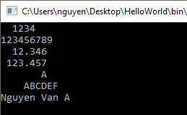
Nhập/xuất trong C
3.5. In dữ liệu với độ dài cụ thể
Để quy định độ dài khi in ra dữ liệu là bao nhiêu kí tự, ta thêm độ dài vào đầu chỉ thị:
Nếu giá trị in ra dài hơn so với độ dài quy định thì nó vẫn được in ra như bình thường.
Nếu giá trị in ra ngắn hơn so với độ dài quy định thì dữ liệu sẽ được căn phải, và dấu cách sẽ được chèn thêm vào bên trái để cho đủ độ dài in ra.
E2.1 - In dữ liệu với độ dài cụ thể
#include <stdio.h> int main() { printf("%6d\n", 1234); printf("%6d\n", 123456789); printf("%8.3f\n", 12.34567); printf("%8.3f\n", 123.4567); printf("%8c\n", 'A'); printf("%10s\n", "ABCDEF"); printf("%10s\n", "Nguyen Van A"); }
Output

Slide 27
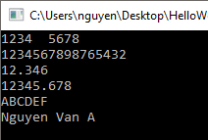
Nhập/xuất trong C
3.6. In dữ liệu có căn lề
Mặc định dữ liệu khi in ra sẽ căn về bên phải. Để căn về bên trái, ta thêm kí tự - vào đầu chỉ thị định dạng. Khi đó dấu cách sẽ được chèn thêm vào bên phải để cho đủ độ dài in ra.
E2.2 - In dữ liệu có căn lề
#include <stdio.h> int main() { printf("%-6d%-6d\n", 1234, 5678); printf("%-6d%-6d\n", 12345678, 98765432); printf("%-8.3f\n", 12.34567); printf("%-8.3f\n", 12345.678); printf("%-10s\n", "ABCDEF"); printf("%-10s\n", "Nguyen Van A"); }
Output

Slide 28
Nhập/xuất trong C
3.7. Tổng quát về chỉ thị định dạng
Cấu trúc chung của một chỉ thị định dạng là như sau:
%-8.3ld
Cờ (tùy chọn)
Các tùy chọn khi in dữ liệu (căn trái, chèn số 0 ở đầu số nguyên, …)
Độ rộng (tùy chọn)
Độ rộng in ra dữ liệu
Độ chính xác (tùy chọn)
Độ chính xác khi in ra dữ liệu
Độ dài (tùy chọn)
Độ dài hay phạm vi của dữ liệu được in ra
Kiểu biểu diễn (bắt buộc)
Loại dữ liệu + kiểu biểu diễn dữ liệu
Trường hợp đặc biệt: Để in ra kí tự % thì ta dùng chỉ thị %%
Chi tiết về các chỉ thị định dạng cũng như cách dùng hàm printf() có thể xem tại:
http://www.cplusplus.com/reference/cstdio/printf/

Slide 29
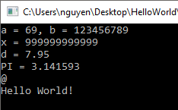
Nhập/xuất trong C
3.8. In dữ liệu từ hằng/biến
Như đã giải thích ở trước, ngoài dữ liệu thuần túy thì hằng/biến có thể được dùng làm tham số của hàm printf(). Khi đó chương trình sẽ in ra giá trị của hằng/biến được đưa vào.
E2.3 - In dữ liệu từ hằng/biến
#include <stdio.h> #define PI 3.141592654 int main() { int a = 69, b = 123456789; long long x = 999999999999; float f = 7.9453; char c = '@'; char s[] = "Hello World!"; printf("a = %d, b = %d\n", a, b); printf("x = %lld\n", x); printf("d = %.2f\n", f); printf("PI = %lf\n", PI); printf("%c\n", c); printf("%s\n", s); }
Output

Slide 30
Nhập/xuất trong C
4. Hàm scanf()
Hàm scanf() được dùng để nhập dữ liệu có định dạng từ cửa sổ dòng lệnh vào các biến.
Cú pháp gọi hàm scanf() có dạng:
scanf(xâu_định_dạng, địa_chỉ_biến_1, địa_chỉ_biến_2, …);
Trong đó:
Xâu định dạng: Tương tự như xâu định dạng ở hàm printf(), nhưng các chỉ thị định dạng chỉ cần ghi loại dữ liệu nhập vào.
Địa chỉ biến: Ở đây tham số thay vì là biến như ở hàm printf() thì ta cần địa chỉ (address) của biến để hàm scanf() có thể lưu được dữ liệu vào biến. Để lấy địa chỉ của biến, ta dùng toán tử & ở đằng trước tên biến.
Kiến thức về địa chỉ và truyền tham chiếu sẽ được giới thiệu ở các bài con trỏ và hàm.

Slide 31
Nhập/xuất trong C
4.1. Các chỉ thị nhập dữ liệu
Chỉ thị | Ý nghĩa | Kiểu dữ liệu tương ứng | Ví dụ
%d | Nhập số nguyên | char, short, int | int a; scanf("%d", &a);
%lld | Nhập số nguyên lớn | long long | long long x; scanf("%lld", &x);
%f | Nhập số thập phân | float | float f; scanf("%f", &f);
%lf | Nhập số thập phân lớn | double | double d; scanf("%lf", &d);
%c | Nhập kí tự | char | char c; scanf("%c", &c);
%s | Nhập xâu | char[] (phải khai báo trước kích thước tối đa của xâu sẽ nhập) | char s[30]; scanf("%s", s);
Lưu ý: Riêng trường hợp nhập xâu vào mảng kí tự thì ta không cần toán tử & ở trước tên mảng.

Slide 32
Nhập/xuất trong C
4.2. Cơ chế nhập dữ liệu của scanf()
Hàm scanf() hỗ trợ nhập dữ liệu vào nhiều biến trong cùng một lần gọi. Để làm được điều đó thì dữ liệu nhập vào cho các biến phải được ngăn cách nhau bằng ít nhất một kí tự khoảng trống (whitespace), có thể là dấu cách, tab hoặc xuống dòng.
Khi bấm Enter, hàm scanf() sẽ đưa nội dung người dùng nhập từ cửa sổ dòng lệnh vào bộ nhớ đệm (buffer), sau đó quét dữ liệu từ bộ nhớ đệm. Mỗi chuỗi kí tự liên tục không chứa whitespace sẽ được tính là một token, và hàm scanf() sẽ đối chiếu từng token nó quét được với lần lượt từng chỉ thị trong xâu định dạng.

Slide 33
Nhập/xuất trong C
4.2. Cơ chế nhập dữ liệu của scanf()
Khi đối chiếu token với chỉ thị:
Nếu nội dung của token phù hợp với loại dữ liệu của chỉ thị, scanf() sẽ chuyển đổi token về kiểu dữ liệu thích hợp và lưu vào biến tương ứng thông qua địa chỉ của biến.
Nếu nội dung của token không phù hợp với chỉ thị, scanf() sẽ không thay đổi gì lên biến và để lại token ấy sang cho chỉ thị tiếp theo.
Nếu như còn chỉ thị chưa xử lý mà đã hết token, scanf() sẽ tạm dừng và đợi dữ liệu từ cửa sổ dòng lệnh để quét tiếp.
Ngược lại nếu như còn token chưa xử lý mà đã hết chỉ thị, hàm scanf() sẽ kết thúc và để lại các token sang cho lần gọi scanf() tiếp theo.
Các hàm nhập dữ liệu khác trong thư viện stdio.h (gets(), getchar(), …) cũng sử dụng chung bộ đệm với scanf() nên cũng có cơ chế tạm dừng khi cần thêm dữ liệu và để lại dữ liệu chưa xử lý hết cho các lần nhập tiếp theo giống như hàm scanf().

Slide 34
Nhập/xuất trong C
Để hiểu rõ hơn về scanf(), hãy thử chạy chương trình dưới đây với những input sau:
E2.4 - Nhập 3 số nguyên với scanf()
#include <stdio.h> int main() { int a = 7, b = 8, c = 9; printf("Nhap a, b: "); scanf("%d%d", &a, &b); printf("Nhap c: "); scanf("%d", &c); printf("a = %d, b = %d, c = %d\n", a, b, c); }
Input 1 | Input 2 | Input 3 | Input 4 | Input 5 | Input 6 | Input 7
12↵ 3↵ | 1↵ 2↵ 3↵ | 123↵ | 1234↵ | 12a↵ | 1a2↵ | a12↵
Ghi chú:  nghĩa là nhập dấu cách và ↵ nghĩa là bấm Enter xuống dòng.

Slide 35
Nhập/xuất trong C
Hãy thử nhập các chuỗi sau và xem kết quả thế nào nhé!
E2.5 - Nhập xâu với với scanf()
#include <stdio.h> int main() { char my_name[30]; char your_name[30]; printf("Enter my name: "); scanf("%s", my_name); printf("Enter your name: "); scanf("%s", your_name); printf("Done!\n"); printf("My name: %s\n", my_name); printf("Your name: %s\n", your_name); }
Input 1 | Input 2 | Input 3 | Input 4 | Input 5
john↵ smith↵ | john↵ ↵ smith↵ | johnsmith↵ | johnsmithanna↵ | john↵ smith↵

Slide 36
Nhập/xuất trong C
5. Các hàm nhập/xuất xâu và kí tự
5.1. Hàm gets() và puts()
Do cơ chế quét theo token nên hàm scanf() không phải là một công cụ tốt để nhập xâu.
Thay vào đó ta nên dùng hàm gets() với cú pháp gọi như sau:
gets(tên_mảng_kí_tự);
VD:
char s[30];
gets(s);
Ngược lại với gets(), hàm puts() in ra xâu kí tự và xuống dòng.

Slide 37
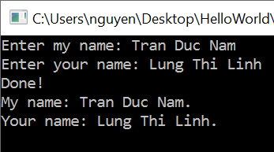
Nhập/xuất trong C
E2.6 - Ví dụ về hàm gets() và puts()
#include <stdio.h> int main() { char my_name[30]; char your_name[30]; printf("Enter my name: "); gets(my_name); printf("Enter your name: "); gets(your_name); puts("Done!"); printf("My name: %s.\n", my_name); printf("Your name: %s.\n", your_name); }
Output

Slide 38
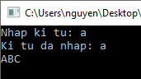
Nhập/xuất trong C
5.2. Hàm getchar() và putchar()
Hàm getchar() không có tham số, thay vào đó nó trả về một số nguyên là mã của kí tự được nhập vào. Cách sử dụng như sau:
tên_biến_kí_tự = getchar();
Hàm putchar() nhận tham số là kí tự và in kí tự đó ra cửa sổ dòng lệnh.
E2.7 - Ví dụ về hàm getchar() và putchar()
#include <stdio.h> int main() { char c; printf("Nhap ki tu: "); c = getchar(); printf("Ki tu da nhap: %c\n", c); putchar('A'); putchar('B'); putchar(67); putchar('\n'); }
Output

Slide 39
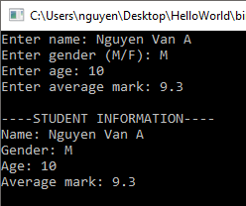
Nhập/xuất trong C
E2.8 - Chương trình nhập/xuất thông tin cá nhân (in ra từng dòng)
#include <stdio.h> int main() { char name[50]; int age; char gender; float avg_mark; printf("Enter name: "); gets(name); printf("Enter gender (M/F): "); gender = getchar(); printf("Enter age: "); scanf("%d", &age); printf("Enter average mark: "); scanf("%f", &avg_mark); printf("\n"); printf("----STUDENT INFORMATION----\n"); printf("Name: %s\n", name); printf("Gender: %c\n", gender); printf("Age: %d\n", age); printf("Average mark: %.1f\n", avg_mark); }
Output

Slide 40
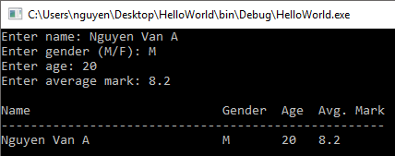
Nhập/xuất trong C
E2.9 - Chương trình nhập/xuất thông tin cá nhân (in ra dưới dạng bảng)
#include <stdio.h> int main() { char name[50]; int age; char gender; float avg_mark; printf("Enter name: "); gets(name); printf("Enter gender (M/F): "); gender = getchar(); printf("Enter age: "); scanf("%d", &age); printf("Enter average mark: "); scanf("%f", &avg_mark); printf("\n"); printf("Name Gender Age Avg. Mark\n"); printf("----------------------------------------------------\n"); printf("%-30s%-8c%-5d%-9.1f\n", name, gender, age, avg_mark); }
Output

Slide 41
Tài liệu tham khảo
S.G.Kotchan, Programming in C, 3rd edition.
http://vietjack.com/lap_trinh_c/kieu_du_lieu_trong_c.jsp
http://vietjack.com/lap_trinh_c/bien_trong_c.jsp
http://vietjack.com/lap_trinh_c/hang_so_trong_c.jsp
http://www.cplusplus.com/reference/cstdio/
http://en.cppreference.com/w/c/language

